Slide 1
Esminiai pokyčiai Lietuvoje po nepriklausomybės atkūrimo
4A

Slide 2
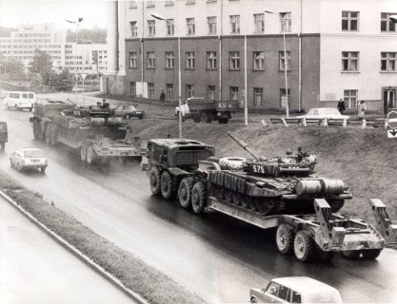
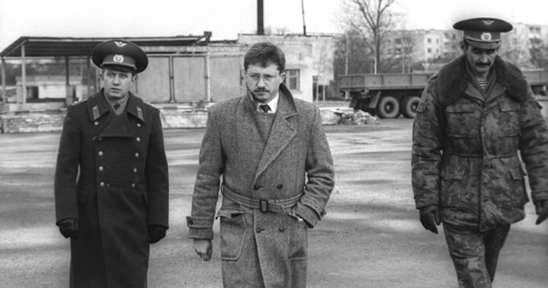
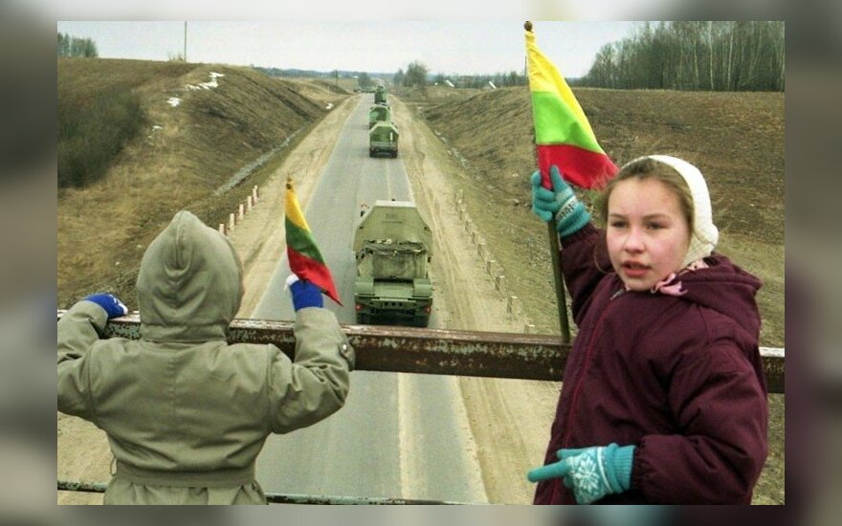
Valstybingumo įtvirtinimas
Tarptautinis pripažinimas
Lietuva – JT narė (1991m.)
1992m. – LR Konstitucija (priimta referendumu)
Sienų sutartys su kaimynėmis
Rusijos kariuomenės išvedimas iš Lietuvos (1993m.)

Slide 3


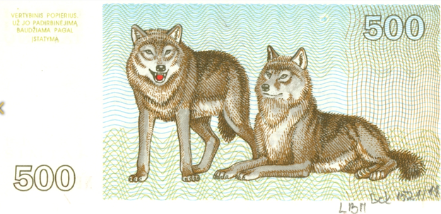
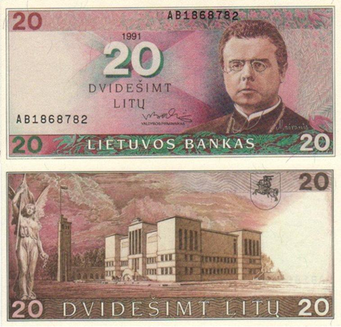
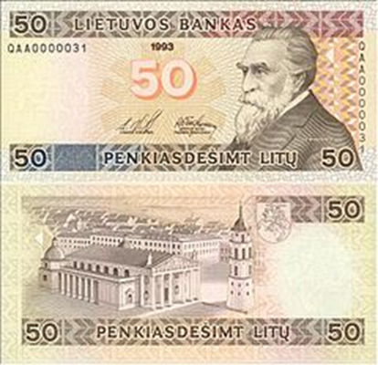
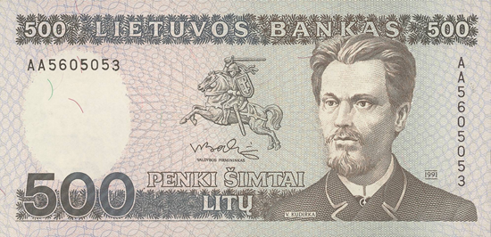

Ekonominiai pokyčiai
Nuo planinės ekonomikos prie rinkos ekonomikos
Atsisakyta rublio, įvesti talonai (1991 – 193m.) (vadinami „vagnorkėmis“ dėl to meto ministro pirmininko G. Vagnoriaus. Arba „žvėriukais“)
1993m. – įvestas litas
(stabilus, 1 doleris – 4 litai)

Slide 4
Ekonominiai pokyčiai
Didelis ekonomikos nuosmukis nepriklausomybės pradžioje, hiperinfliacija (1992m. - 1163%)
Valstybinės nuosavybės privatizavimas
Kolūkių naikinimas
a) buvusiems savininkams sugrąžinamas jų buvęs turtas ir žemė (pagal galimybes) - restitucija
b) visiems suaugusiems skiriami investiciniai čekiai, už kuriuos galėjo pirkti privatizuojamo turto akcijas
(reformos iki šiol vertinamos prieštaringai: 1) privatizacija net liaudyje pavadinta „prichvatizacija“, t.y. „pagriebimu“, nes akcijas pardavinėdavo akcinės bendrovės, po to tos bendrovės dirbtinai subankrutuodavo. Rezultatas: dalis labai praturtėjo, o kitai daliai neatiteko nieko. 2) Finansinių piramidžių principu kuriami bankai, įmonės, iš kurių dalis praturtėjo, bet didžioji dalis neteko visų santaupų. 3) kaime valstiečiai gautame 3ha žemės plote negalėjo sukurti konkurencingo ūkio)

Slide 5
Ekonominiai pokyčiai
Siaurinami ekonominiai ryšiai su Rusija
Verslas orientuojamas į Vakarus
Plėtojamas smulkus verslas
Valstybės parama ūkininkams

Slide 6
Socialiniai pokyčiai
Socialinės diferenciacijos išaugimas: augo naujųjų savininkų sluoksnis, (dalis jų – neteisėtai praturtėję), bet daugėjo ir neturtingų žmonių, kurie nesugebėjo prisitaikyti prie radikalių pokyčių
Priešiškumo tarp tų dviejų grupių augimas:
- Praturtėję kaltina kitus tingėjimu ir pan.
- Nuskurdę kaltina praturtėjusius vagystėmis vykstant privatizacijai, didžiuliu išnaudojimu, nesiskaitymu su darbuotojais ir pan.
Nusikalstamumo išaugimas (reketininkai), organizuotų nusikalstamų grupuočių atsiradimas („agurkiniai“, „daktarai“, „Vilniaus brigada“)
Valstybės nesugebėjimas nuslopinti organizuoto nusikalstamumo
Nauja alkoholizmo banga, ypač kaimuose
Pirmieji privatizacijos metai – „laukinis kapitalizmas“
Homo sovieticus mąstymas: viską turi duoti valdžia tam tikrų žmonių tarpe

Slide 7
Emigracija ir imigracija
Emigracijos kryptis – Vakarų Europa
- Priežastys:
a) atsivėrusios sienos
b) darbo paieškos
c) aukštesnio pragyvenimo lygio paieškos
d) pažeminimo ir niekinimo darbe vengimas
Imigracija
- Priežastys:
tremtinių ir išeivių grįžimas namo
imigrantai iš neturtingesnių šalių (Baltarusija, Ukraina)
imigrantai iš nedemokratinių šalių (Baltarusija)
XXIa. – politiniai pabėgėliai

Slide 8
Pokyčiai tautinėje struktūroje
Lietuvos valdžia laikėsi protingos pozicijos tautinių mažumų klausimu: visų tautybių žmonės, tuo metu gyvenę Lietuvoje, galėjo įsigyti LR pilietybę.
Todėl ↑ Lietuvoje:
- Nekilo jokių didesnių tautinių mažumų nepasitenkinimų Lietuvos vyriausybe (skirtingai negu Estijoje ir Latvijoje
- Tautinė struktūra kito nedaug:
dalis kitataučių išvyko
grįžo dalis tremtinių ir emigrantų
lietuviai sudarė 84% gyventojų

Slide 9
Svarbiausi laimėjimai iki XXa. pab.
Pripažinta pasaulyje valstybė, JT narė
Rinkos ekonomika
Persiorientavimas į Vakarus
LR Konstitucija
Sava valiuta – litas
Išvesta Rusijos kariuomenė
1994m. – bendras vidaus produktas pirmą kartą išaugo
Sunaikintas organizuotas nusikalstamumas

Slide 10
Namų darbai
§62 (nuo p. 232)
„Laikas“, §7.5
Egzaminatorius: „Lietuvos visuomenės pokyčiai“

